Slide 1
« Τι σημαίνει να είσαι παιδί »
Ας λύσουμε απορίες και ας προβληματιστούμε !!!!
Καλώς ήρθατε στην 2^{η} ενημερωτική συνάντηση γονέων

Slide 2
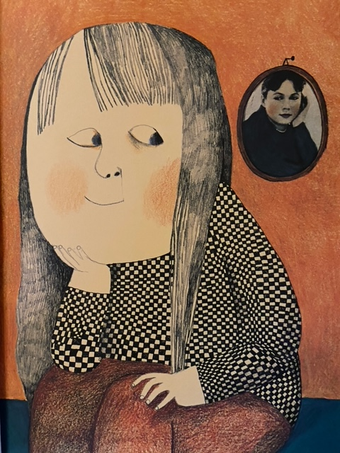
Τι είναι παιδί;
Ένα παιδί είναι ένας μικρός άνθρωπος που συνεχώς αλλάζει.
Δεν είναι ενήλικας .
Στάδια ανάπτυξης του παιδιού από 3 ετών έως 12 ετών:
3-6 ετών ( Οι άλλοι γύρω μου )
6-12 ετών ( Το έκανα όπως ήθελα εγώ )

Slide 3
3-6 ετών : Οι άλλοι γύρω μου
Το στάδιο του νηπιαγωγείου « παίζω μαζί με άλλα παιδιά».
Τα παιδιά μαθαίνουν το ένα με το άλλο, μαθαίνουν να επικοινωνούν , να συνεργάζονται, να αποκτούν θετικές συμπεριφορές , να ενισχύεται το αίσθημα του ανήκειν στην ομάδα .
Πολλές φορές αυτό γίνεται με άσχημο τρόπο π.χ. επιθετικότητα, σπρωξίματα Αυτό δεν σημαίνει ότι το παιδί είναι κακό αλλά ότι δεν μπορεί να σκεφτεί λογικά και ότι δεν έχει βρει τους σωστούς τρόπους επικοινωνίας. Αυτό καλλιεργείται από το σπίτι και στο σχολείο φυσικά .

Slide 4
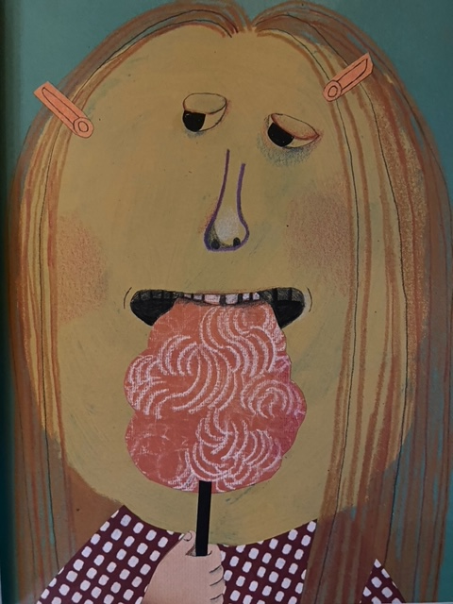
Παιδιά ευτυχισμένα και παιδιά δυστυχισμένα
Οφείλουμε να μεγαλώσουμε ευτυχισμένα παιδιά.
Οφείλουμε να « προγραμματίσουμε » τα παιδιά μας να γίνουν αισιόδοξα, με αισθήματα αγάπης ικανά και ευτυχισμένα.
Οφείλουμε να μεγαλώσουμε παιδιά που θα γίνουν ενήλικες που θα τα καταφέρουν στην ζωή τους.
ΠΩΣ ΜΠΟΡΟΥΜΕ ΝΑ ΤΟ ΚΑΤΑΦΕΡΟΥΜΕ ΑΥΤΟ;

Slide 5
ΘΕΤΙΚΗ ΦΡΑΣΕΟΛΟΓΙΑ
- Αποφεύγουμε να αναφερόμαστε στα παιδιά μας με ταμπέλες όπως « είσαι τεμπέλης» , « είσαι αδέξιος » κ.τ. λ. γιατί αυτό δεν ενισχύει την αυτοπεποίθηση του.
- Αυτή την ιδιότητα που του προσδίδουμε αυτό θα γίνει στο μέλλον.
Δεν χρησιμοποιούμε αρνητικούς χαρακτηρισμούς ούτε για αστείο
Δεν συγκρίνουμε το παιδί με άλλα παιδιά
Πάντα αποτελούμε καλό παράδειγμα για τα παιδιά μας.
Δεν μιλάμε σε άλλους για θέματα των παιδιών όταν εκείνα είναι παρόντα και μας ακούν.
- Μην περηφανεύεστε για πράγματα που θα δημιουργήσουν προβλήματα στο μέλλομν,
Μην χρησιμοποιείτε την ενοχή για να ελέγχξετε τα παιδιά.
- Μιλάμε με άμεσο και θετικό τρόπο στα παιδιά κοιτώντας τα στα μάτια και αγγίζοντας τα .
Η ΘΕΤΙΚΗ ΦΡΑΣΕΟΛΟΓΙΑ ΧΤΙΖΕΙ ΙΚΑΝΑ ΚΑΙ ΕΥΤΥΧΙΣΜΕΝΑ ΠΑΙΔΙΑ.

Slide 6
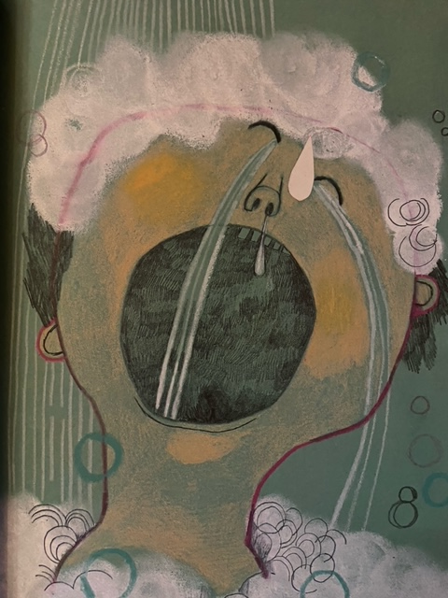
Τα παιδιά κλαίνε
Τα παιδιά εκφράζουν έντονα τα συναισθήματα τους σε σχέση με τους ενήλικες.
Κι αυτό γιατί τους λείπουν κάποιες ανάγκες που θεωρούνται αρκετά σημαντικές. Δεν χρειάζονται μόνο νερό και τροφή εκείνο που χρειάζονται είναι αγάπη, τρυφερότητα, στοργή, σωματική επαφή.
Ένα παιδί το λέει καθαρά « Κοίταξε με ! » Η ψυχή των παιδιών θέλει φροντίδα.
Πρέπει καθημερινά να παίρνουν μια δόση τρυφερότητας, έπαινο για να είναι ευτυχισμένα. Και αν τους προσφέρεται απλόχερα η ευτυχία είναι θέμα χρόνου.
Τα παιδιά κάνουν σκανταλιές επειδή βαριούνται επειδή νιώθουν παραγκωνισμένα , επειδή έτσι τραβούν την προσοχή.
Τα γκρινιάρικα παιδιά αν δεν τα σταματήσουμε θα γίνουν γκρινιάρηδες ενήλικες . Μιλήστε τους ! Δείξτε τους ! Επιμείνετε !

Slide 7
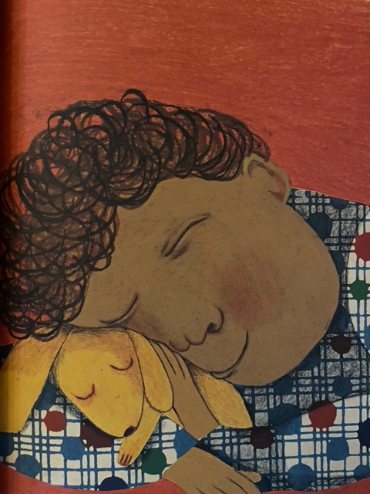
Παιδί και παιχνίδι
Δώστε στα παιδιά χρόνο να παίζουν ελεύθερα στην φύση, να σκαρφαλώνουν , να δημιουργούν μόνα τους τους κανόνες του παιχνιδιού.
Ενισχύεται η λεπτή και αδρή κινητικότητα τους, ενισχύεται η σωστή σωματική ανάπτυξη τους.
Το παιχνίδι είναι η πιο αποτελεσματική μορφή μάθησης στην προσχολική ηλικία και μπορεί να εκφραστεί με πολλούς τρόπους.
Το παιδί δεν χρειάζεται άπειρες εξωσχολικές δραστηριότητες . Χρειάζεται χρόνο με τους γονείς του. Να επικοινωνήσει, να παίξει, να συνδεθεί μαζί τους .

Slide 8
Πόσο αυτόνομο μπορεί να είναι; ( Σημαντικό )
Στο νηπιαγωγείο και στο σπίτι πρέπει να ενισχύεται η αυτονομία του παιδιού.
Το παιδί πρέπει να μάθει να αυτοεξυπηρετείται, να πηγαίνει στην τουαλέτα μόνο του, να τρώει μόνο του και γενικά να κάνει πράγματα μόνο του .
Έτσι ενισχύεται η αυτοπεποίθηση του και αποκτά τις δεξιότητες που θα το βοηθήσουν να ανταπεξέλθει στην ενήλικη ζωή.
Να μάθει να επιλύει απλά προβλήματα της καθημερινότητας του, να αναζητά λύσεις από μόνο του και όχι έτοιμες λύσεις από τους γονείς. Αυτό καλλιεργείται και μαθαίνεται από το σπίτι και ενισχύεται στο σχολείο.
Επίσης αναθέστε κάποιες δουλειές στο παιδί. Επιλέξτε δουλειές κοινές και εύκολες.
Να τα επαινείτε και να είστε περήφανοι αλλά να μην το παρακάνετε.
Ο στόχος σας είναι να διαμορφώσετε ένα νέο άνθρωπο που στην ηλικία των 18 θα μπορεί να τα καταφέρει μόνος του.

Slide 9
Παιδί και τηλεόραση ή βιντεοπαιχνίδια
Τα περισσότερα παιδιά βλέπουν πολλή τηλεόραση.
Η έκθεση στην βία και στις φθηνές αξίες της ζωής δημιουργεί την μεγαλύτερη ανησυχία.
Αξιολογήστε τα παιδικά προγράμματα :
Γλώσσα ( όχι μόνο οι βρισιές αλλά κι ο λεκτικός πλούτος)
Η φαντασία. Μερικά παιδιά παίζουν περιορισμένα παιχνίδια π.χ. πυροβολούν, ουρλιάζουν ,χτυπούν. Μπορείτε να διαλέγετε εκπομπές όπως ντοκιμαντέρ, παιδικές ταινίες που καλλιεργούν την φαντασία.
Οι αξίες: δηλαδή το κρυφό μήνυμα της ταινίας που έχει σημαντική επίδραση στα παιδιά. Π.χ. οι καλοί και οι κακοί, εκδίκηση, σύγκρουση, δράση, βία σαν λύση στην διαφωνία, οι ρόλοι των φύλων που πρέπει κάποτε να σταματήσει. Και οι άντρες κλαίνε !!!
Οι διαφημίσεις
Οι ειδήσεις που δεν ενδείκνυνται για παιδιά προσχολικής ηλικίας. Μη ρεαλιστική απεικόνιση της πραγματικότητας.

Slide 10
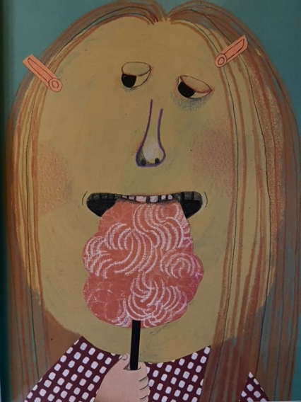
Παιδί και φαγητό
Είναι σημαντικό να γνωρίζουμε τι τρώνε τα παιδιά μας.
Η διατροφή τους επηρεάζει την επίδοση τους στο σχολείο και στην καλή ψυχική τους υγεία.
Να διαλέγουμε τροφές που προσφέρουν σταθερή ενέργεια ( υδατάνθρακες και πρωτείνες ) Ακατέργαστες τροφές, πρωτεινούχες τροφές, φρούτα, γάλα.
Φάτε το πριν το χρειαστείτε! Το πρωινό φυσικά. Δεν πρέπει να το αμελούμε.
Αποφύγετε τροφές με πολλή ζάχαρη γιατί τα παιδιά γίνονται ευέξαπτα, υπερκινητικά.
Αποφύγετε τα χημικά, τις χρωστικές ουσίες και τα συντηρητικά.
Μειώστε τις επιλογές ανάμεσα σε πιο θρεπτικές τροφές και η πείνα θα κάνει την δουλειά της .

Slide 11
Σχέδιο δράσης : Φιλαναγνωσία
Οργάνωση και λειτουργία δανειστικής βιβλιοθήκης για παιδιά και γονείς
Κανόνες λειτουργίας δανειστικής βιβλιοθήκης
Συμμετοχή καθημερινά σε δράσεις φιλαναγνωσίας
Δράσεις και παιχνίδια δημιουργικής γραφής
Εορτασμός μεγαλόφωνης ανάγνωσης, ημέρα παιδικού βιβλίου
Συζητήσεις με συγγραφείς και εικονογράφους
Εκπαιδευτικά προγράμματα που έχουν σχέση με το βιβλίο
Συνεργασία με νηπιαγωγεία του Δήμου για δράσεις φιλαναγνωσίας.
Μαραθώνιος ανάγνωσης « Η οικογένεια μου »
Δημιουργία padlet με αγαπημένα βιβλία των παιδιών και όλα αυτά γιατί….
ΈΝΑ ΠΑΙΔΙ ΠΟΥ ΔΙΑΒΑΖΕΙ ΘΑ ΓΙΝΕΙ ΕΝΑΣ ΕΝΗΛΙΚΑΣ ΠΟΥ ΣΚΕΦΤΕΤΑΙ

